Slide 1

TRƯỜNG ĐẠI HỌC SƯ PHẠM THÀNH PHỐ HỒ CHÍ MINH KHOA CÔNG NGHỆ THÔNG TIN
BÁO CÁO ĐỒ ÁN CUỐI KÌ
ĐỀ TÀI : XÂY DỰNG PHẦN MỀM QUẢN LÍ HỌC SINH CỦA TRƯỜNG THPT TRẦN PHÚ
GVHD : Thầy Nguyễn Văn Thịnh

Slide 2
DANH SÁCH THÀNH VIÊN VÀ PHÂN CÔNG NHIỆM VỤ
Họ và tên | Mssv | Nhiệm Vụ | Đánh giá mức độ tham gia
Huỳnh Đức Hiếu | 45.01.103.009 | Tạo db, proc, chức năng in danh sách học sinh, in thời khoá biểu | A
Trần Minh Long | 45.01.104.132 | Cursor, phân quyền, chức năng tra cứu điểm thi của học sinh. | B
Phạm Đức Quý | 46.01.104.149 | Function, backup & restored, chức năng in danh sách giáo viên. | A
Lê Hồng Quân | 48.01.104.108 | Trigger, chức năng thêm xoá sửa học sinh, giáo viên. | A

Slide 3
NỘI DUNG
1
Tổng Quan VỀ ĐỀ TÀI
2
THIẾT KẾ VÀ CÀI ĐẶT CƠ SỞ DỮ LIỆU
3
CÀI ĐẶT ỨNG DỤNG MINH HOẠ
4
KẾT LUẬN VÀ HƯỚNG PHÁT TRIỂN

Slide 4
Chương 1: Tổng quan về đề tài
1
Giới thiệu đề tài
2
LÍ DO CHỌN ĐỀ TÀI

Slide 5
GIỚI THIỆU
TP Hồ Chí Minh càng ngày càng đông dân, khiến cho số lượng trường học được gia tăng lên.
- Để đảm bảo chất lượng của việc quản lý các vấn đề về học sinh và giáo viên, dần dần thay đổi việc quản lý trên giấy tờ thành việc quản lý với công nghệ thông tin và cụ thể hơn là phần mềm quản lý.

Slide 6
LÍ DO CHỌN ĐỀ TÀI
- Để giải quyết vấn đề quản lý học sinh tại trường THPT Trần Phú đồng thời xây dựng đồ án để nộp môn "Hệ quản trị cơ sở dữ liệu", nhóm chúng em đã quyết định chọn đề tài "Xây dựng phần mềm quản lý học sinh".
- Để xây dựng phần mềm, nhóm em đã khảo sát các giáo viên, cơ sở trường học để xây dựng các vấn đề phần mềm và cảm thấy với những kiến thức và kĩ năng của nhóm, nhóm có thể hoàn thành được phần mềm quản lý học sinh này. Vì vậy chúng em đã quyết định làm đề tài này

Slide 7
CHƯƠNG 2 : ThiếT kế và cài đặt cơ sở dữ liệu
THIẾT KẾ

Slide 8
CÁC BẢNG TRONG CƠ SỞ DỮ LIỆU
STT | Tên bảng | Ý nghĩa
1 | LOP | Lưu thông tin về lớp học.
2 | GIAOVIEN | Lưu thông tin về giáo viên.
3 | HOCSINH | Lưu thông tin về học sinh.
4 | MONHOC | Lưu trữ danh sách môn học.
5 | KETQUA | Lưu trữ thông tin về kết quả của học sinh.
6 | TAIKHOAN | Lưu trữ thông tin đăng nhập của admin, giáo viên và học sinh.
7 | XEPLOAI | Lưu trữ thông tin xếp loại của học sinh.
8 | THOIKHOABIEUGIAOVIEN | Lưu trữ thông tin về lịch dạy của giáo viên.
9 | THOIKHOABIEUHOCSINH | Lưu trữ thông tin về lịch học của học sinh.

Slide 9
CẤU TRÚC BẢNG lop TRONG CSDL
STT | Thuộc tính | Kiểu dữ liệu | Diễn giải
1 | MALOP | Char(10) | Mã lớp
2 | TENLOP | Nvarchar(10) | Tên lớp
3 | SISO | Int | Sĩ số

Slide 10
CẤU TRÚC BẢNG giaovien TRONG CSDL
STT | Thuộc tính | Kiểu dữ liệu | Diễn giải
1 | MAGV | Char(10) | Mã giáo viên
2 | HOTEN | Nvarchar(30) | Họ tên giáo viên
3 | GIOITINH | Char(3) | Giới tính
4 | NGAYSINH | Datetime | Ngày sinh
5 | DIACHI | Nvarchar(150) | Địa chỉ
6 | DIENTHOAI | Varchar(20) | Điện thoại giáo viên
7 | MAMH | Char(10) | Mã môn học

Slide 11
CẤU TRÚC BẢNG hocsinh TRONG CSDL
STT | Thuộc tính | Kiểu dữ liệu | Diễn giải
1 | MAHS | Char(10) | Mã học sinh
2 | HOTEN | Nvarchar(30) | Họ tên học sinh
3 | GIOITINH | Char(3) | Giới tính
4 | NGAYSINH | Datetime | Ngày sinh
5 | MALOP | Char(10) | Mã lớp
6 | DIACHI | Nvarchar(150) | Địa chỉ
7 | DIENTHOAI | Varchar(20) | Điện thoại học sinh

Slide 12
CÀI ĐẶT

Slide 13
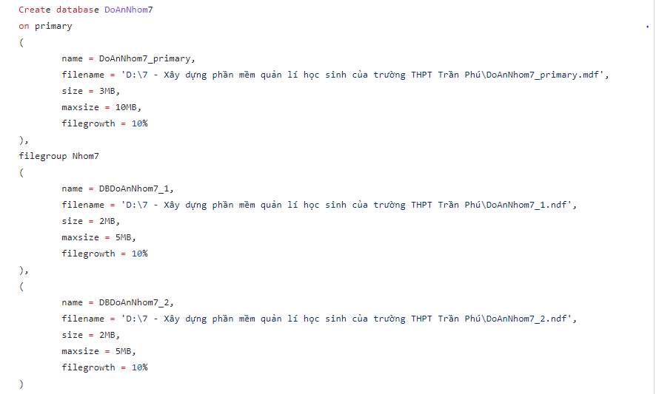
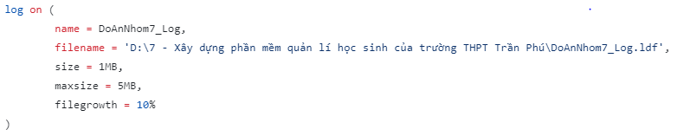
LỆNH TẠO CÁC FILE TRONG CSDL

Slide 14
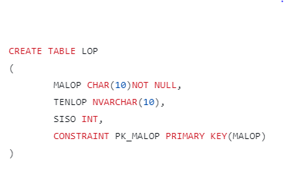
LỆNH TẠO BẢNG LOP

Slide 15
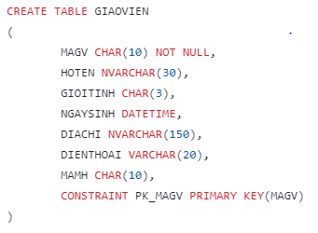
LỆNH TẠO BẢNG GIAOVIEN

Slide 16
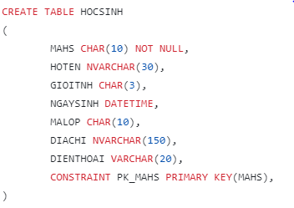
LỆNH TẠO BẢNG HOCSINH

Slide 17
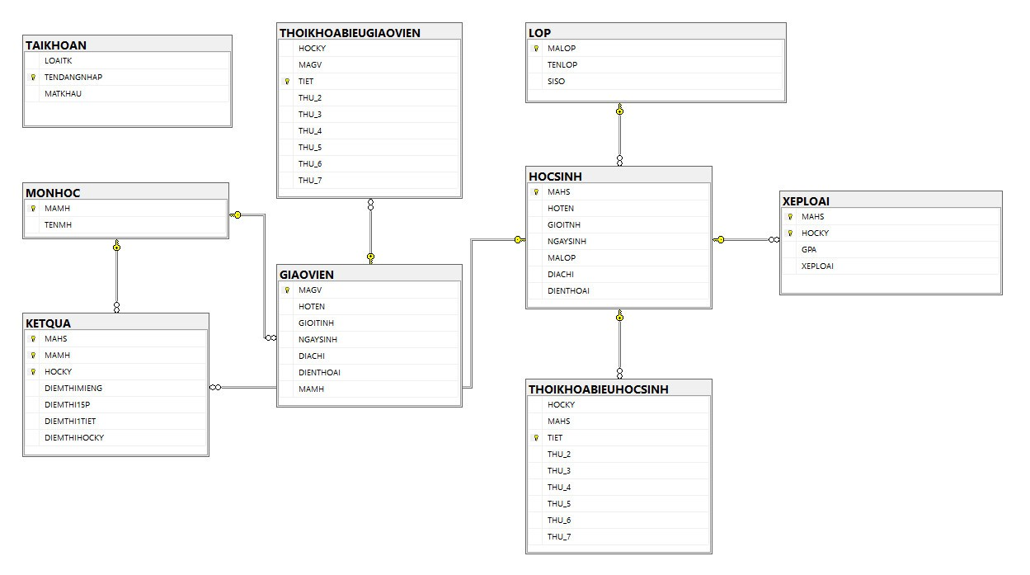
BIỂU ĐỒ DIAGRAM

Slide 18
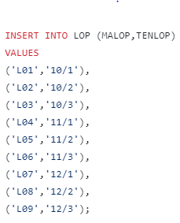
LỆNH NHẬP DỮ LIỆU VÀO BẢNG LOP

Slide 19
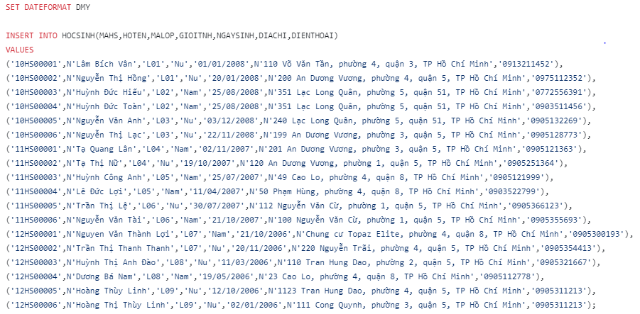
LỆNH NHẬP DỮ LIỆU VÀO BẢNG HOCSINH

Slide 20
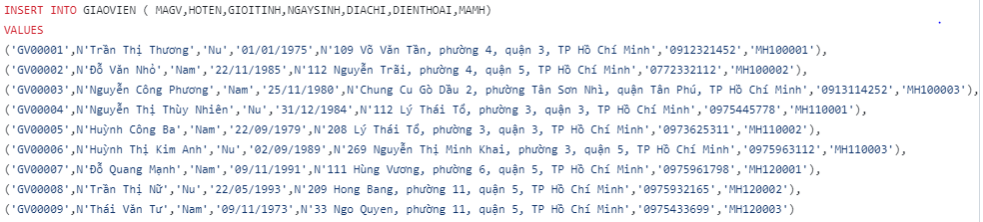
LỆNH NHẬP DỮ LIỆU VÀO BẢNG GIAOVIEN

Slide 21
STORED PROCEDURE

Slide 22
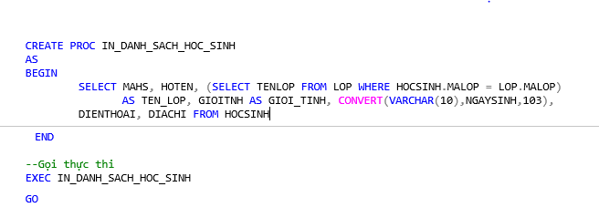
PROC 1 : IN DANH SÁCH HOCSINH

Slide 23
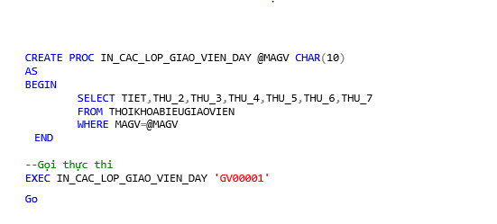
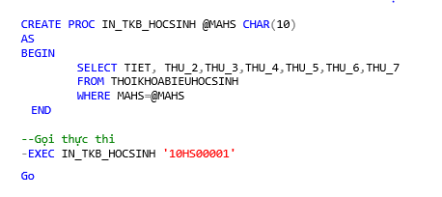
PROC 3 : IN CÁC LỚP GIÁO VIÊN DẠY
PROC 2 : IN thời khoá biểu học sinh

Slide 24
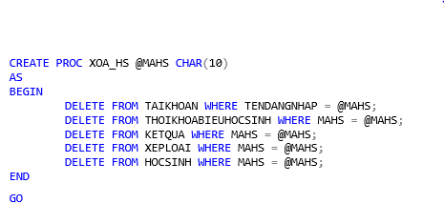
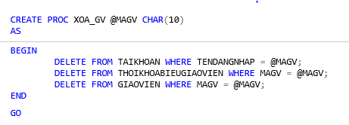
PROC 4 : Xoá giáo viên và học sinh

Slide 25
TRIGGER

Slide 26
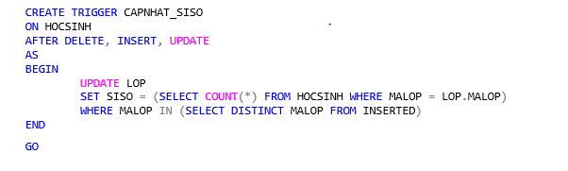
TRIGGER 1 : CẬP NHẬT SĨ SỐ

Slide 27
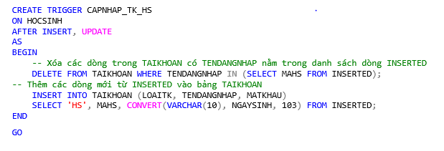
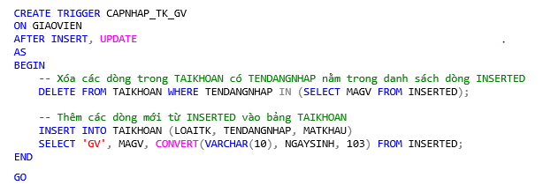
TRIGGER 2 : CẬP NHẬT THÔNG TIN TÀI KHOẢN ĐĂNG NHẬP CỦA GIÁO VIÊN VÀ HỌC SINH

Slide 28
FUNCTION

Slide 29
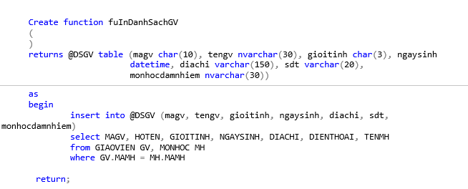
Function : In danh sách giáo viên

Slide 30
Cursor

Slide 31
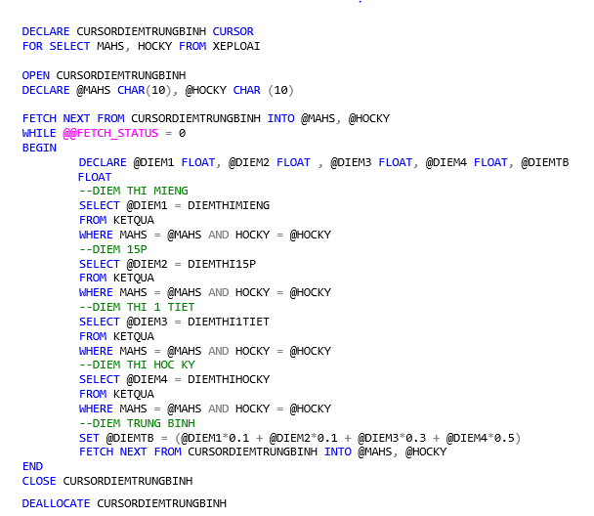
Cursor tính điểm trung bình

Slide 32
PHÂN QUYỀN

Slide 33
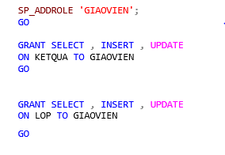
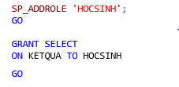
PHÂN QUYỀN CHO GIÁO VIÊN VÀ HỌC SINH

Slide 34
BACKUP & RESTORED

Slide 35


SAO LƯU FULL – DIFF – LOG BACKUP

Slide 36
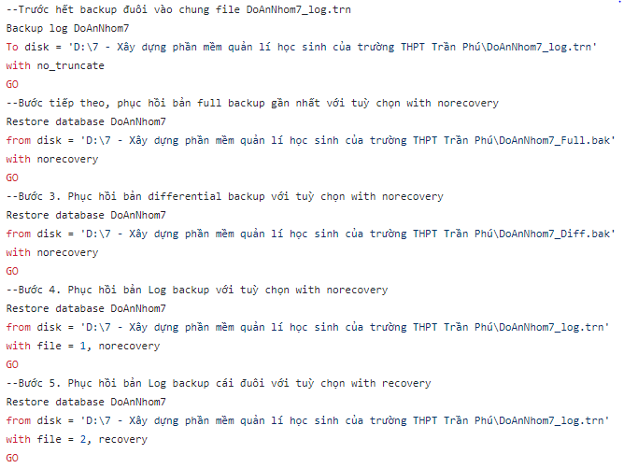
PHỤC HỒI THEO KẾ HOẠCH

Slide 37
CHƯƠNG 3 : CÀI ĐẶT ỨNG DỤNG MINH HỌA
Danh Mục Forms trong Ứng dụng
Forms Đăng Nhập (Login)
Forms Management
Các Forms Xem, Sửa Thông Tin Giáo Vien, Học Sinh, Điểm

Slide 38
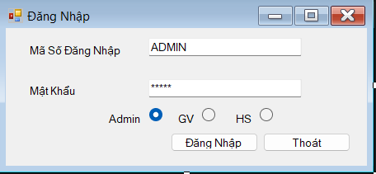
Forms Đăng Nhập(Login)
Giao Diện
Forms

Slide 39
Forms Đăng Nhập(Login)
Dựa theo Mã Số Đăng Nhập, Mật Khẩu, và Quyền Quản trị mà Người Dùng cung cấp, và dùng Procdure CheckLogin
Check Tài Khoản có tồn tại hay không ?

Slide 40
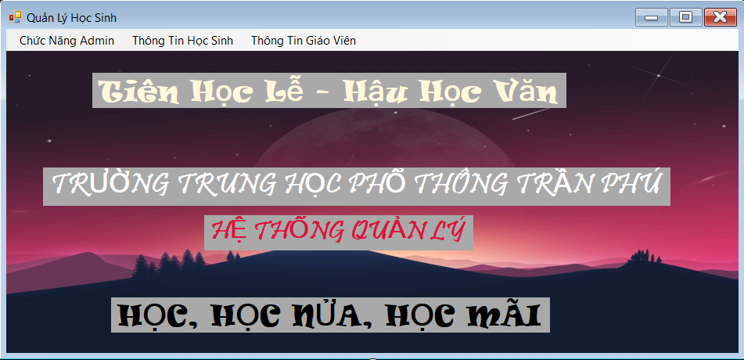
Nếu Tài Khoản hợp lệ ?
Chuyển tiếp người dùng đến Forms Management để thực hiện các chức năng mong muốn

Slide 41
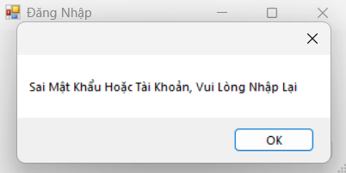
Nếu Tài Khoản chưa hợp lệ ?
MessengerBox hiện lên thông báo yêu cầu nhập lại thông tin

Slide 42
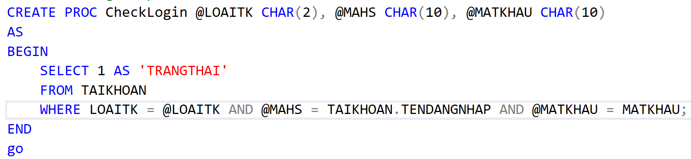
Phân tích Procedure sử dụng ở đây
Input: @LOAITK (Loại Tài Khoản: AD or GV or HS)
@MAHS (Mã Đăng Nhập)
@MATKHAU(Mật Khẩu)
Output: TRANGTHAI (Trạng Thái Đăng Nhập :1 or Null)

Slide 43
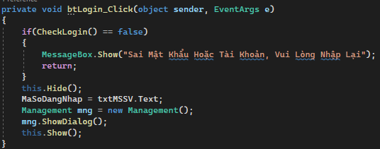
Ta dựa vào TRANGTHAI để biết Tài Khoản hợp lệ không và xử lý.

Slide 44
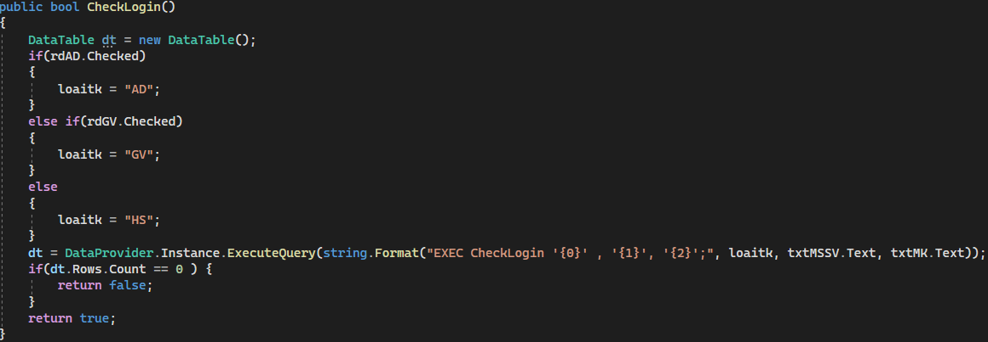
Hàm Check Login

Slide 45

Forms Management
Giao Diện
Forms

Slide 46
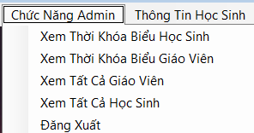
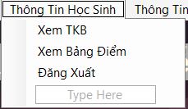

Chức năng
a
Admin
Học
Sinh
Giáo
viên

Slide 47
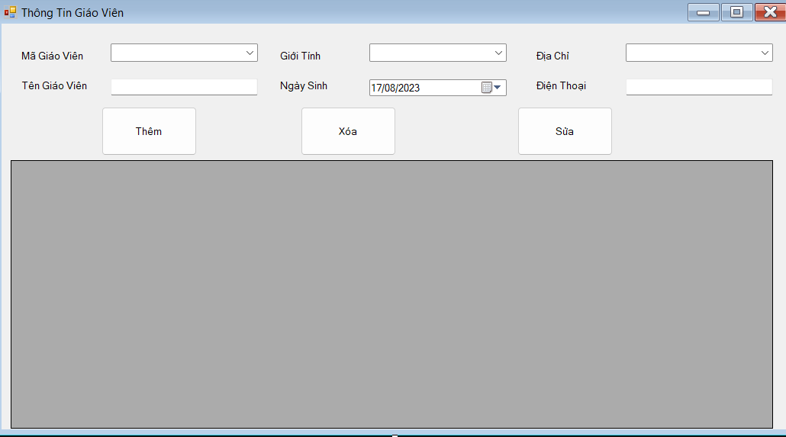
Thông tin giáo viên
a

Slide 48
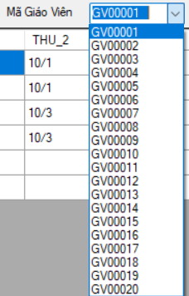
a
Mã giáo viên sẽ tự động load vào comboBox
Tự cập nhật khi ta thay đổi Mã Giáo Viên

Slide 49
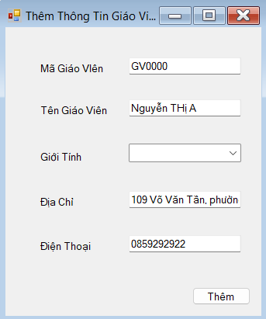
a
Thêm Giáo Viên
Hiện ra khi bấm vào
button Thêm

Slide 50
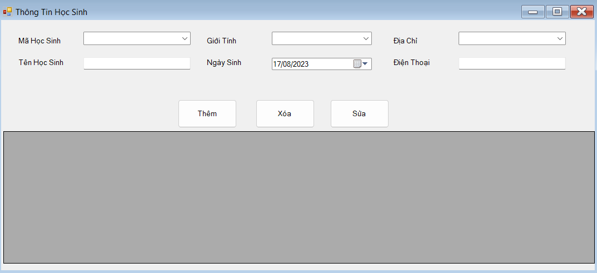
Thông tin học sinh
a

Slide 51
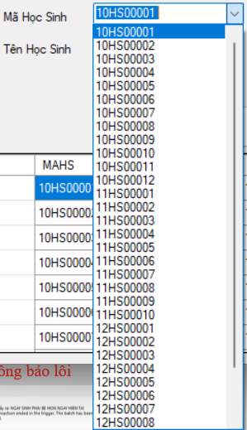
a
Mã học sinh sẽ tự động load vào comboBox
Tự cập nhật khi ta thay đổi Mã Học Sinh

Slide 52
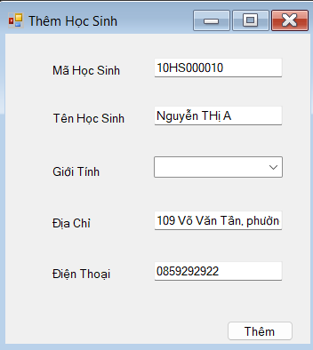
a
Thêm Học Sinh
Hiện ra khi bấm vào
button Thêm

Slide 53
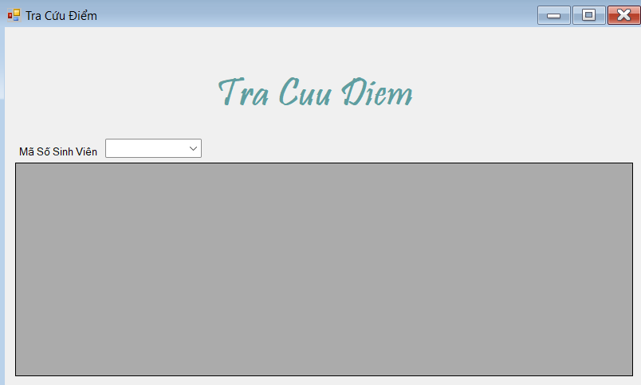
Tra cứu điểm học sinh
a

Slide 54
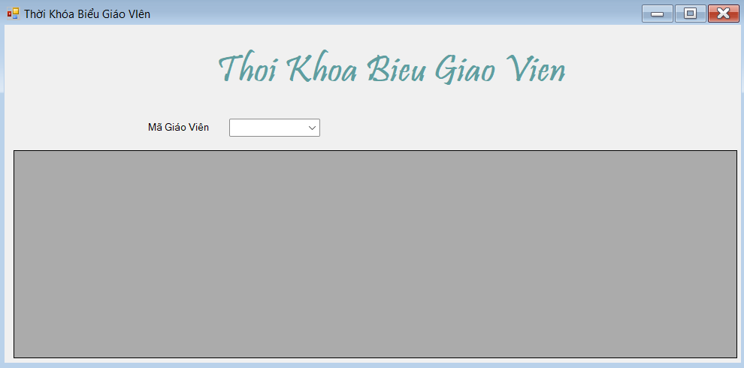
Tra cứu TKB Giáo Viên
a

Slide 55
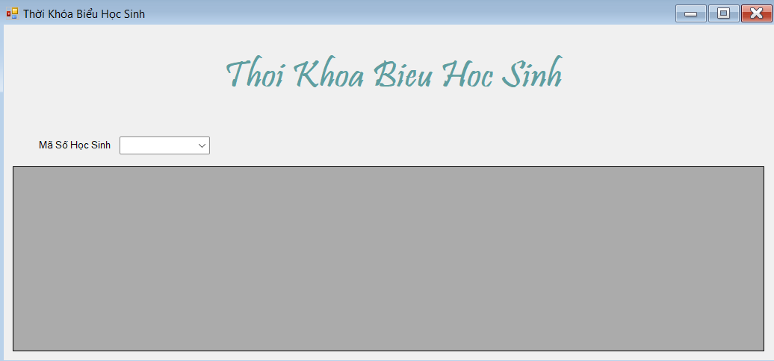
a
Tra cứu TKB Học Sinh

Slide 56
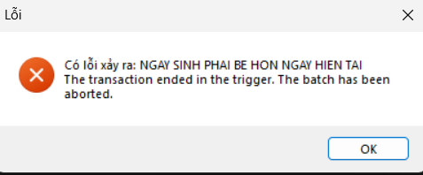
Hộp thông báo lỗi
a
Ở trường hợp này, ngày sinh đã sai logic, lớn hơn ngày hiện tại

Slide 57
CHƯƠNG 4 : KẾT LUẬN VÀ HƯỚNG PHÁT TRIỂN

Slide 58
KẾT LUẬN
Ưu điểm
Dễ dàng truy cập, thiết kế thân thiện và sắp xếp hợp lý, tiện ích cho người dùng.
Giảm lượng công việc thủ công.
Thiết kế được những chức năng cơ bản.
Dễ dàng bảo trì hệ thống mỗi khi cần nâng cấp hoặc sữa chữa những vấn đề của phần mềm.

Slide 59
Nhược điểm
Do kiến thức có hạn và thời gian hạn chế nên một số chức năng chưa được hoàn thành tốt.
Chỉ đáp ứng được những nhu cầu cơ bản của người dùng.
Còn nhiều thiếu sót cài đặt và thiết lập hệ thống.

Slide 60
HƯỚNG PHÁT TRIỂN
+ Kết nối cơ sở dữ liệu đến web của trường cấp 3.
+ Thiết lập rõ ràng hơn quyền truy cập vào cơ sở dữ liệu tuỳ đối tượng.
+ Trong tương lai sẽ phát triển phần mềm cách toàn diện hơn, thêm nhiều chức năng mới.
+ Cuối cùng, hướng đến mục tiêu cuối cùng là không chỉ riêng cho trường THPT Trần Phú mà còn cho tất cả các trường cấp 1, 2, 3.

Slide 61
CẢM ƠN THẦY ĐÃ LẮNG NGHE!

